Slide 1
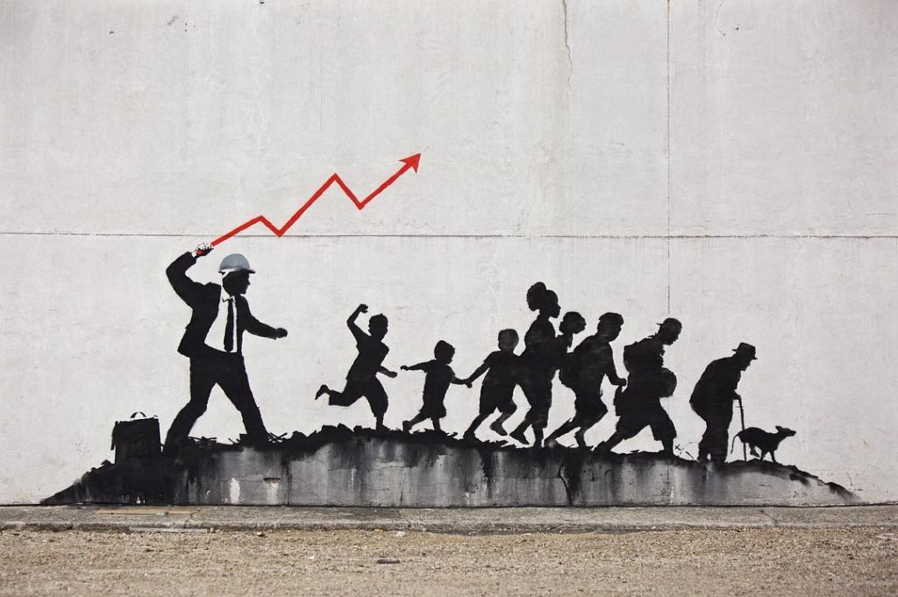
Postkomunismus
SOCb2021 Politická sociologie

Slide 2
Politologický pohled: tranzitologie
Přechod – interval mezi jedním a druhým režimem (mění se „pravidla hry“)
Nedemokracie -> demokracie (ideologie, strana, monopol na ozbrojené síly, komunikace, kontrola, ekonomika)
Totalita vs. autoritářský režim (omezený pluralismus, bez jednotné ideologie, bez mobilizace, omezení moci vůdce)
Fáze konsolidace demokracie v ČR
Strukturální konsolidace
Konsolidace procesu reprezentace
Behaviorální konsolidace
Konsolidace postojů
Přechod k čemu? Věda nebo ideologie? „Západní liberální demokracie“?

Slide 3
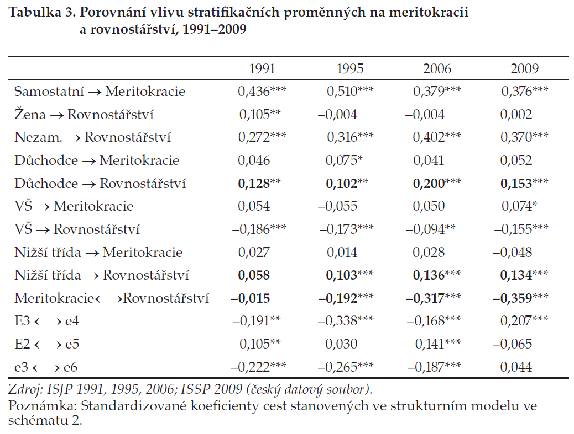
Příklad: české představy o distributivní spravedlnosti mezi lety 1991 a 2009 (Matějů, Smith)

Slide 4
Politická sociologie postkomunismu
Občanství jako vztah jednotlivce ke státu - behaviorální a normativní dimenze
Normy občanství ovlivňují politické jednání (van Deth 2007; Bolzendahl, Coffé 2013)
Normy občanství - představa “dobrého občana“
Poslušnost a akceptace vs. participace a kritika
Západní země: pořádek, participace, solidarita, autonomie
Obecné trendy k oslabování důrazu na pořádek a posilování důrazu na participaci (Dalton 2008; Hooghe, Oser 2015)
V ČR vzestup důležitosti participace, ale i pořádku a solidarity (data ISSP 2004 a 2014 - Petrúšek 2017)

Slide 5
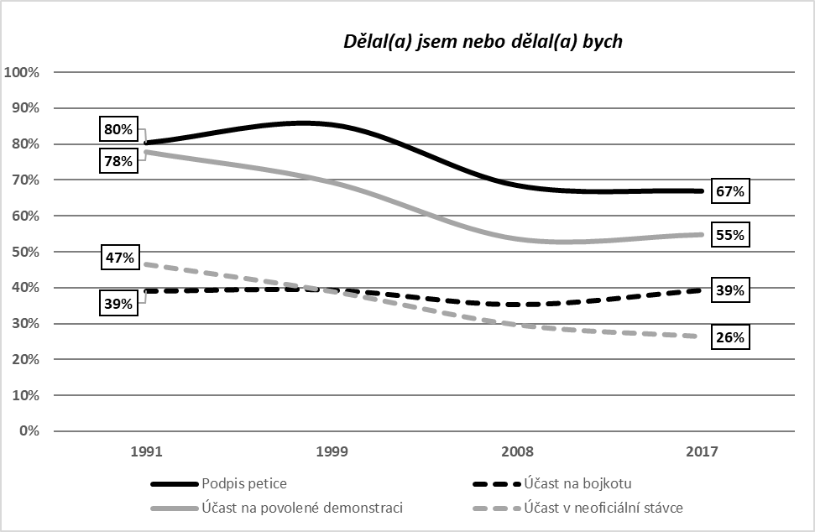
Politická angažovanost v ČR (1991-2017)

Slide 6
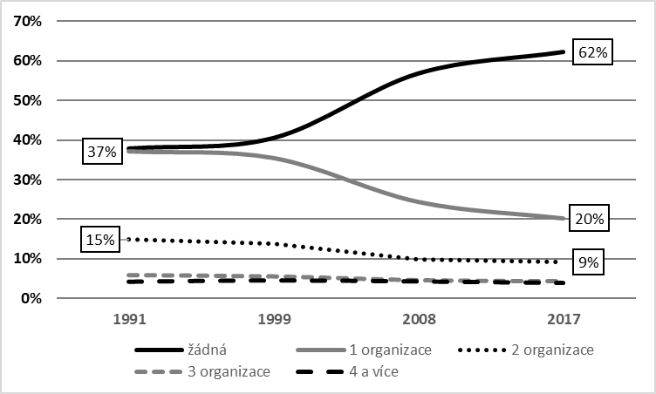
Občanská náležitost/angažovanost v ČR (1991-2017)

Slide 7
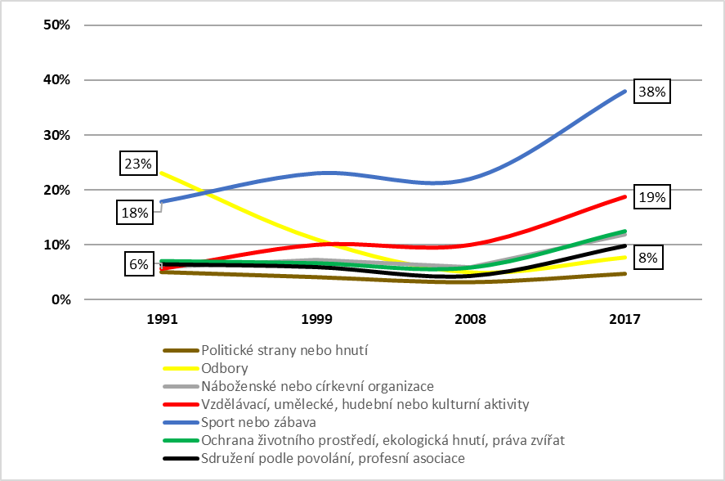
Občanská náležitost podle typu organizace v ČR (1991-2017)

Slide 8
Politická sociologie postkomunismu
Převládající teze: slabost post-socialistických občanských společností a idea politického dohánění Západu (Habermas 1990; Howard 2003; ibid 2011; Bernhard & Kaya 2012; Ekiert & Foa 2012) – nedůvěra, pasivita, privatismus – je nutné se (po)učit od „starých demokracií“
Kritický pohled: Východoevropané v r. 1989/1990 osvědčili politickou zralost (Buden 2013); tradice dobrovolnictví před r. 1989 (Carmin, Jehlička 2005); svébytné formy občanské společnosti (Hann 1992)
Počáteční demokratické ideály a revoluční požadavky během revolucí v r. 1989 byly „usměrněny“ a normalizovány novými elitami (Krapfl 2009)

Slide 9
Politická sociologie postkomunismu
Jaké byly ideály demokratických revolucí v r. 1989?
Proč byly tyto revoluce rámovány pozitivně, změkčovány?
Jak byli vnímáni nositelé těchto revolucí zvenčí?
Jak byly tyto změny popisovány „západní“ sociální vědou?
Byl pád „komunismu“ automaticky vítězstvím demokracie/kapitalismu?
Co má cílem politického vývoje post-socialistických zemí?

Slide 10
„Boj s komunismem“ po r. 1989 – politika paměti

Slide 11
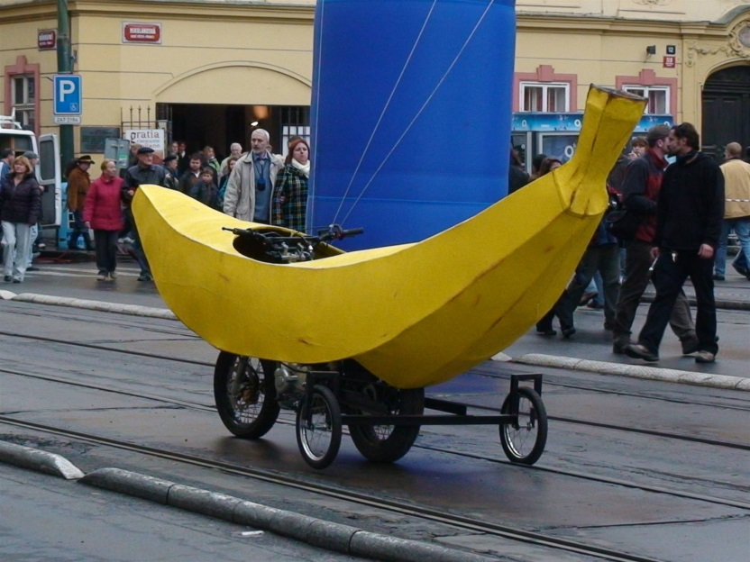

Slide 12
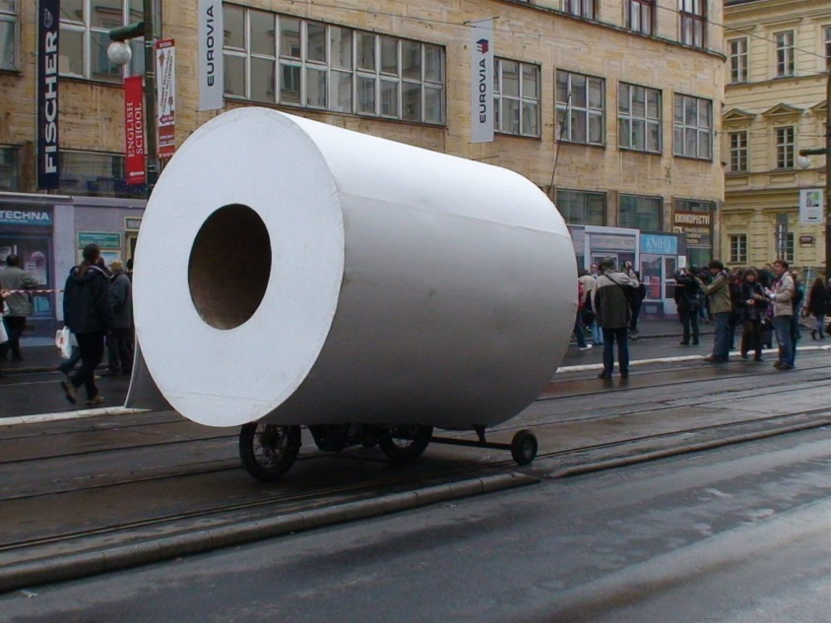

Slide 13
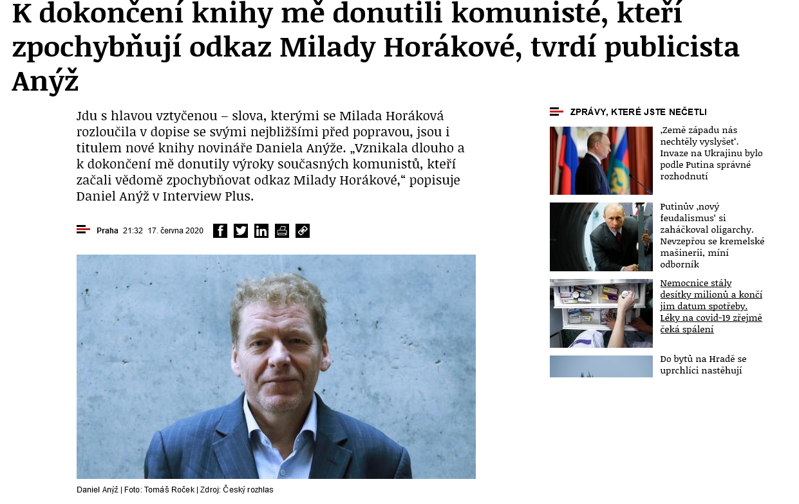
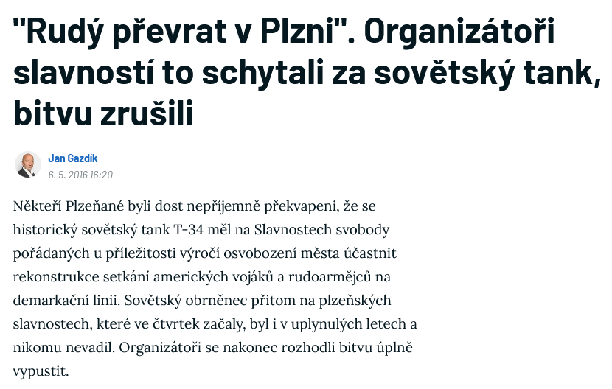
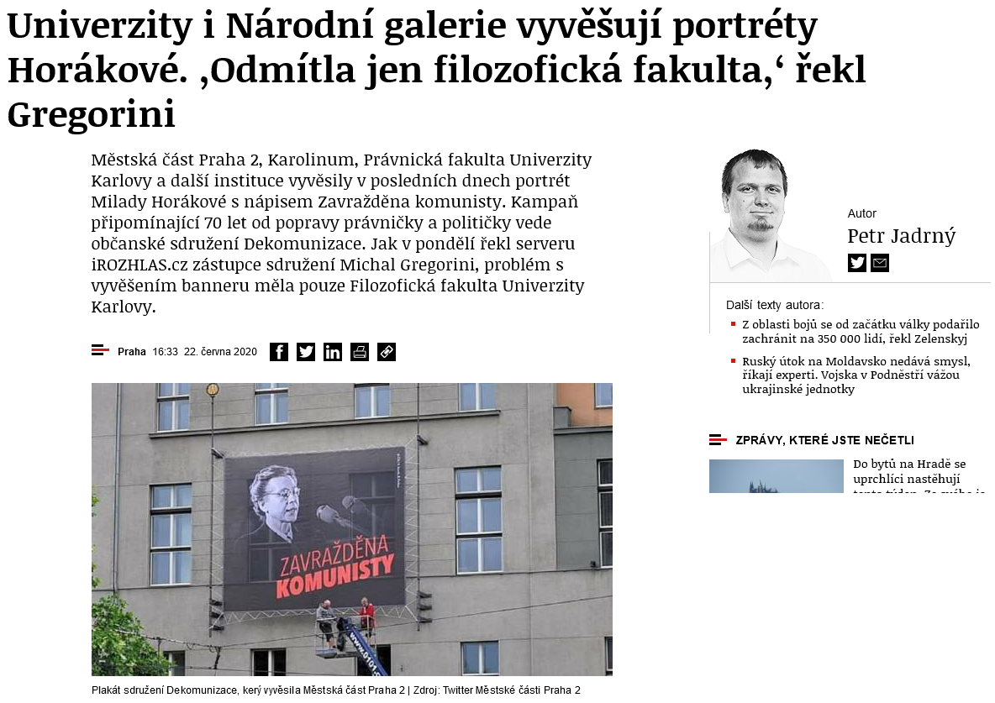
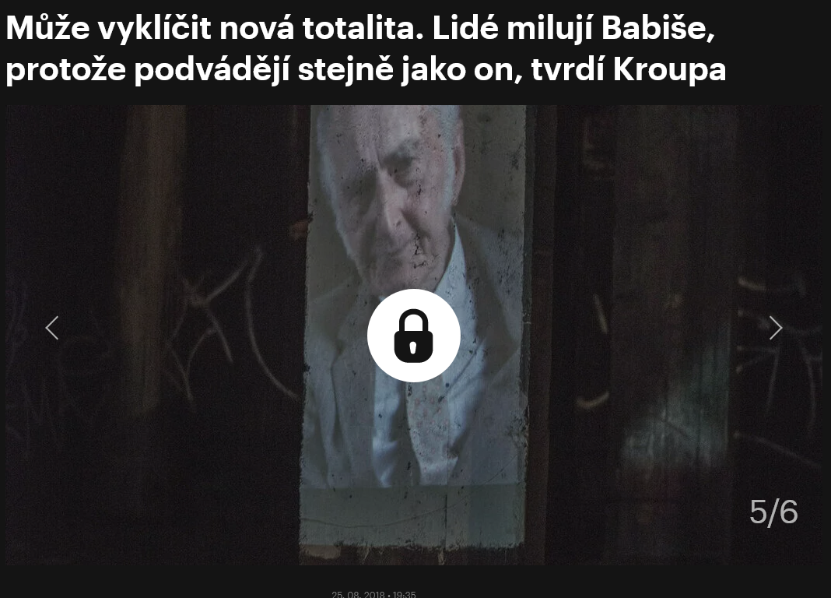

Slide 14
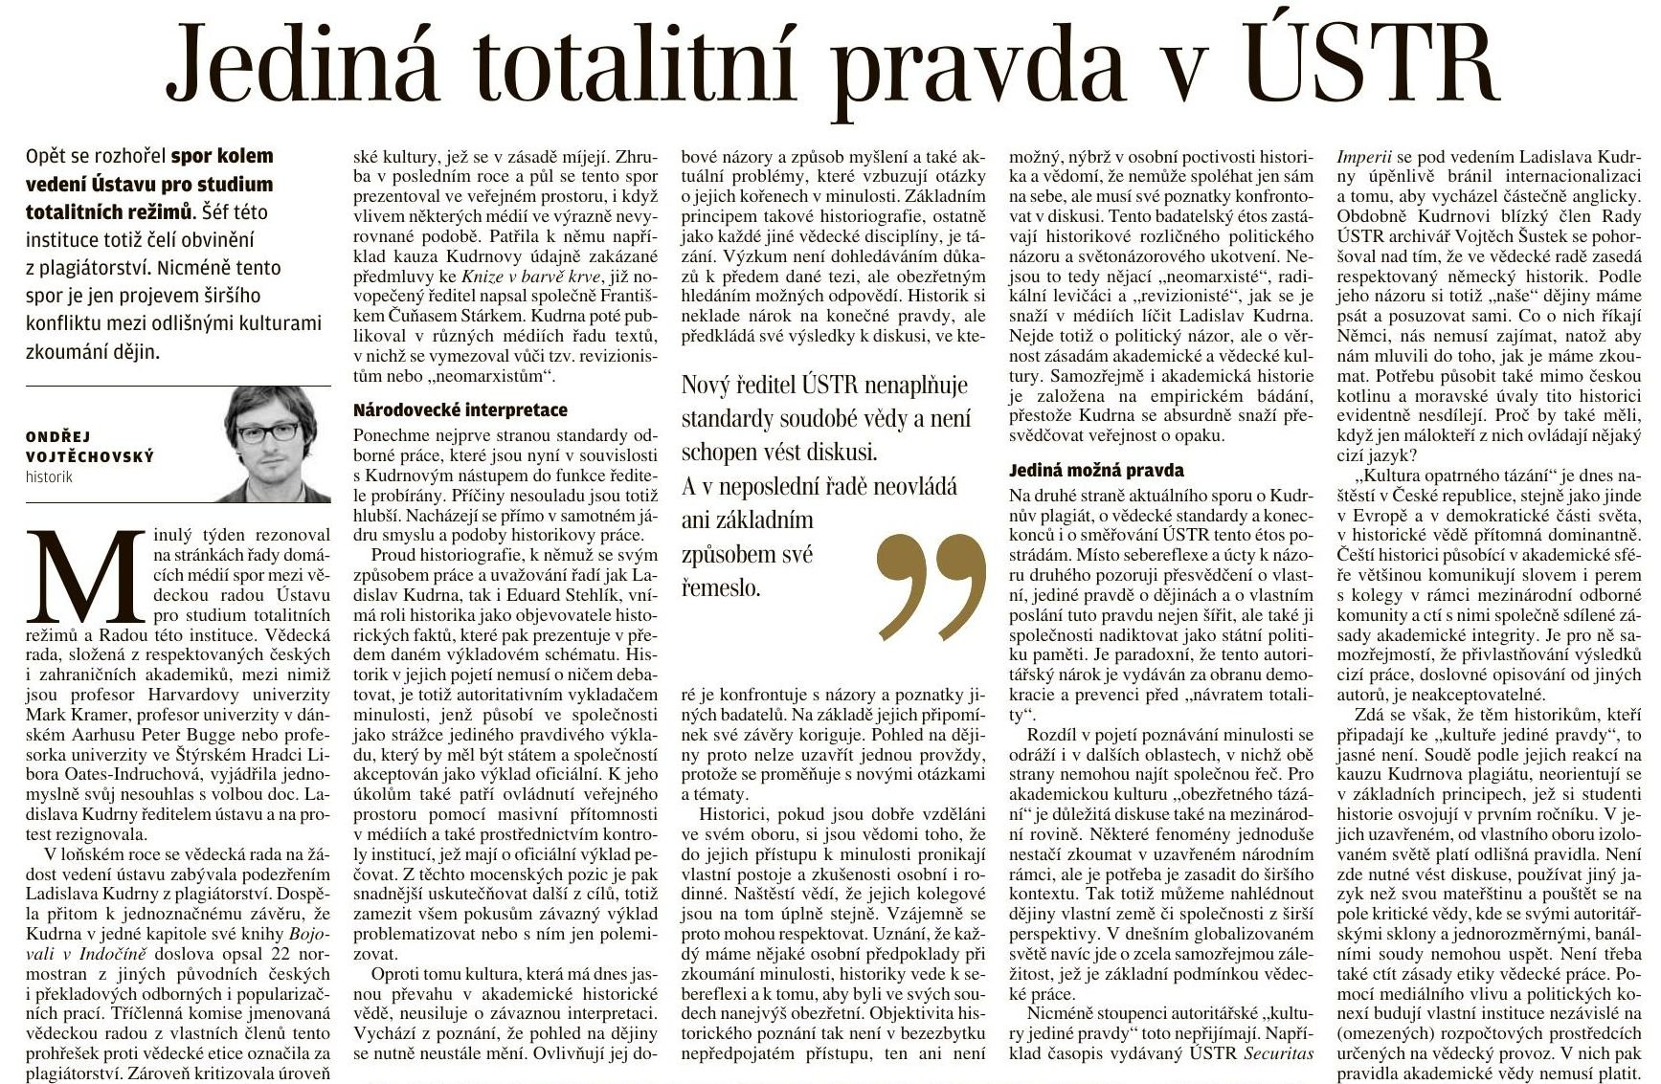
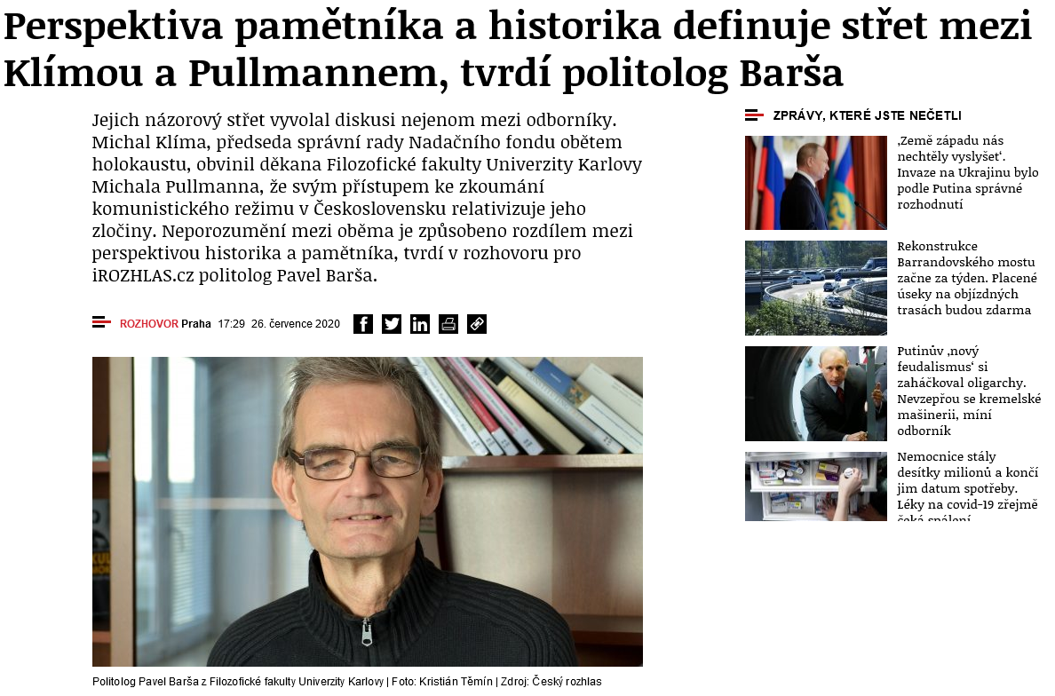
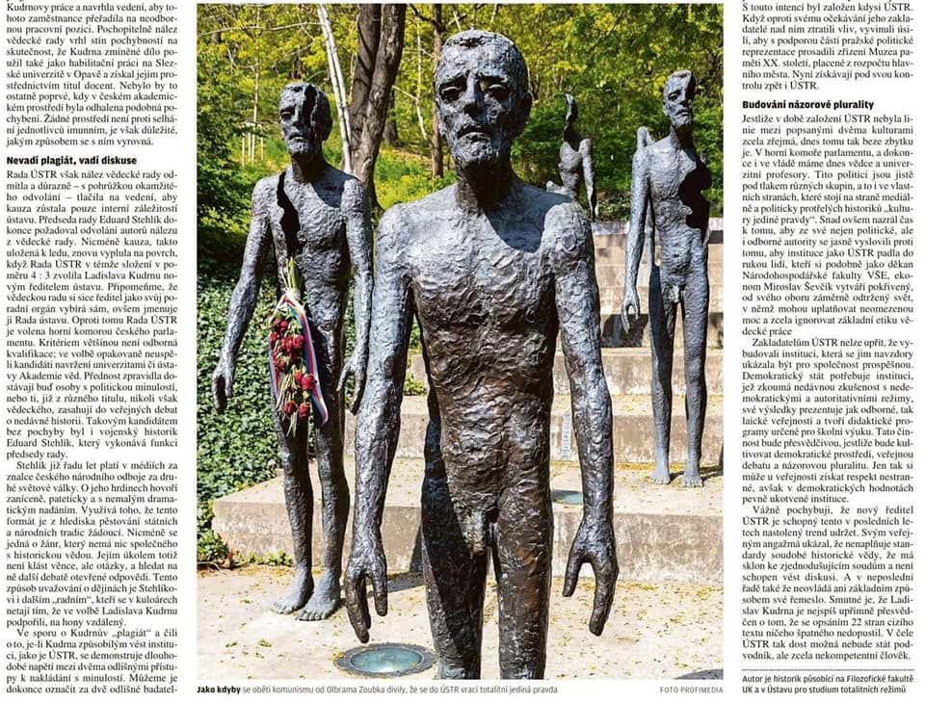
https://www.irozhlas.cz/zpravy-domov/pullmann-klima-barsa-komunisticky-rezim-ceskoslovensko-identita_2007261729_ktm

Slide 15
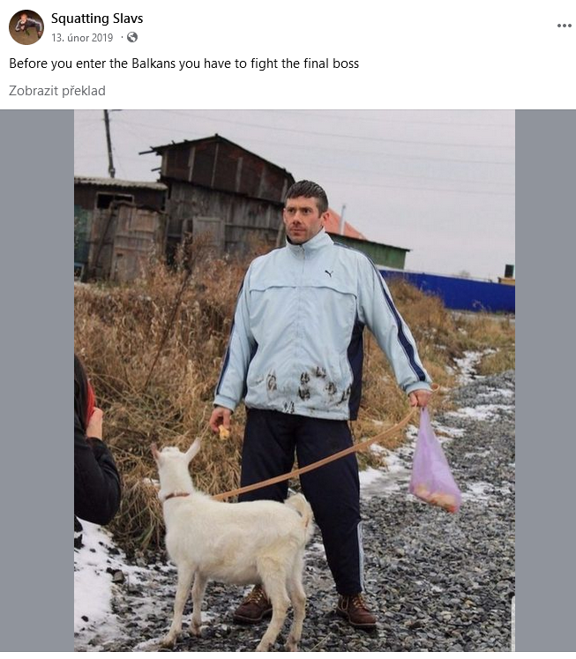
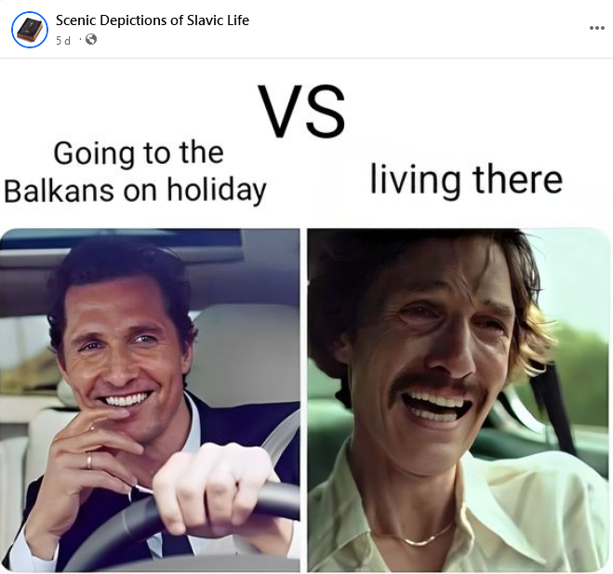
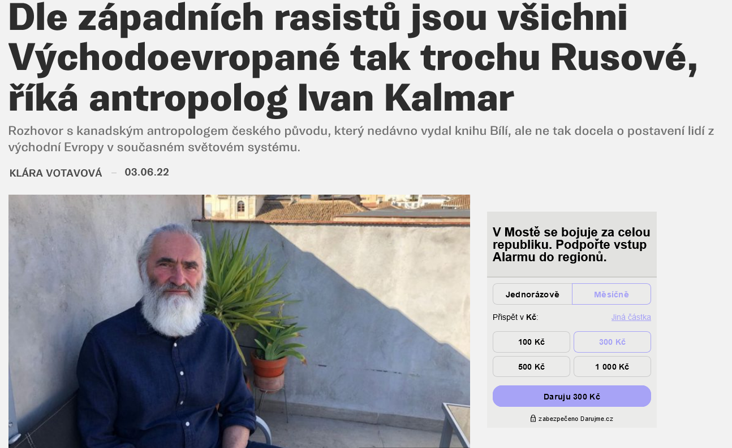
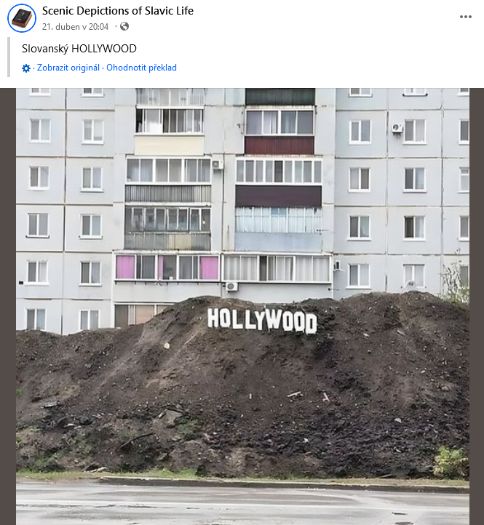
Nový orientalismus?

